Slide 1
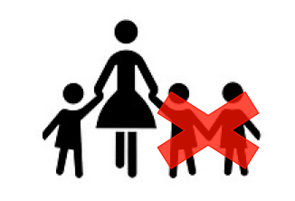
去年以前，中国有一个政策说以家庭只可以有一个孩子：一胎制

Slide 2

但是，中国共产党 恐怕有大多老的人口对中国经济不好

Slide 3
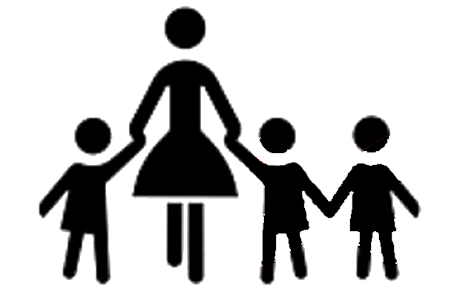
所以，政府决定废止一胎制

Slide 4

一胎制让中国人口的男人比女人多

Slide 5
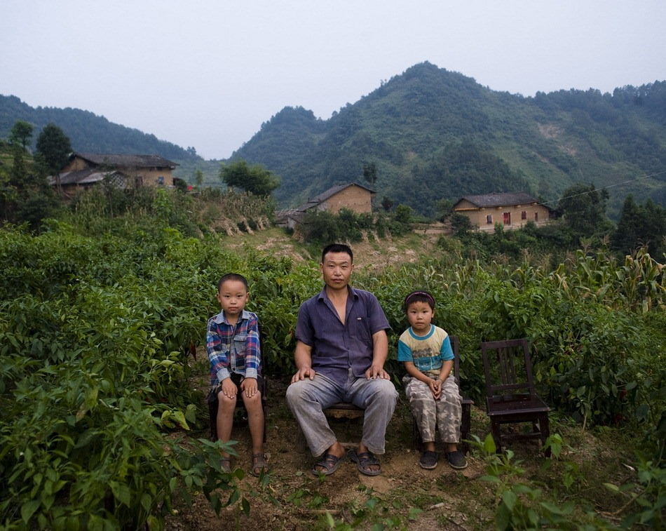
因为在农村的家庭想有儿子

Slide 6

有的专家觉得这个决定不会让人口增多

Slide 7

很多中国人不在乎可以有多的孩子

Slide 8
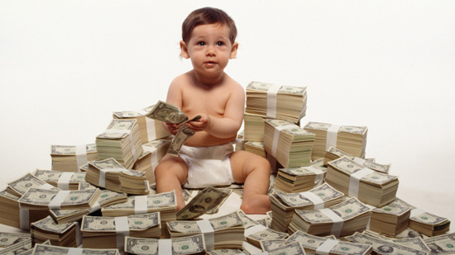
养两个孩子比一个孩子贵得多

